Slide 1
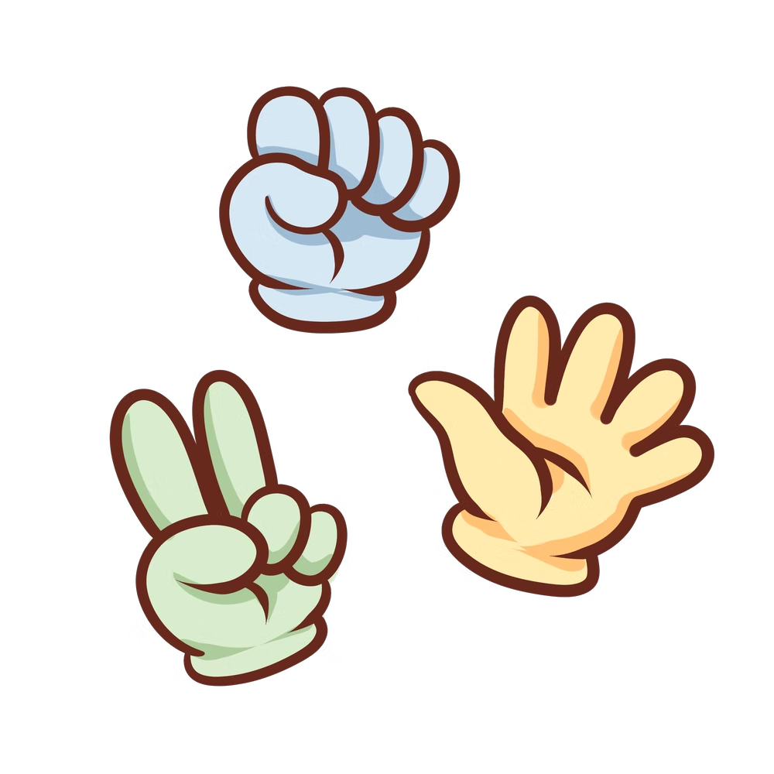
PYTHON製作經典遊戲
剪刀石頭布
學習重點一：import
import [ __name__ ]
使用：[ __name__ ] . [ function ]
from [ __name__ ] import [ function ]
使用：[ function ]
from [ __name__ ] import *
使用：[ function ]
學習重點二：random套件
random.randint(min,max) ：
隨機產生一個整數x，{ x | min <= x <= max }
random.random()
隨機產生一個浮點數x，{ x | 0.0 <= x < 1.0 }

Slide 2
遊戲開始
學習重點三：
剪刀石頭布遊戲製作流程圖
輸出遊戲資訊
輸入玩家選擇,變數user
(剪刀[0],石頭[1],布[2])
生成電腦選擇,變數ai
(剪刀[0],石頭[1],布[2])
user==robot
輸出平手
user==0 robot==1
user==1 robot==2
user==2 robot==0
輸出敗北
user==2 robot==1
user==1 robot==0
user==0 robot==2
輸出勝利
輸出遊戲結束
遊戲結束

Slide 3

學習重點四：GUI
全名：
Graphical User Interface(圖形使用者介面)
概念：
採用圖形方式顯示的電腦操作使用者介面
學習重點五：tkinter套件
Tk()：用此函式建立GUI架構
title()：介面上方的標題
geometry()：介面長寬設定
resizable()：定義可不可以被使用者放大縮小視窗
mainloop()：使程式常駐執行
place(x=,y=)：用絕對位置來佈局
place_forget()：刪除place過的物件
Frame( )：設置一個矩形區域作為框架
Button( )：設置一個按鈕
bind([event],[handler])：按鈕點擊事件
Label( )：設置一個標籤
StringVar()：設置標籤內的變數
PhotoImage()：建立tkinter 圖片物件

Slide 4
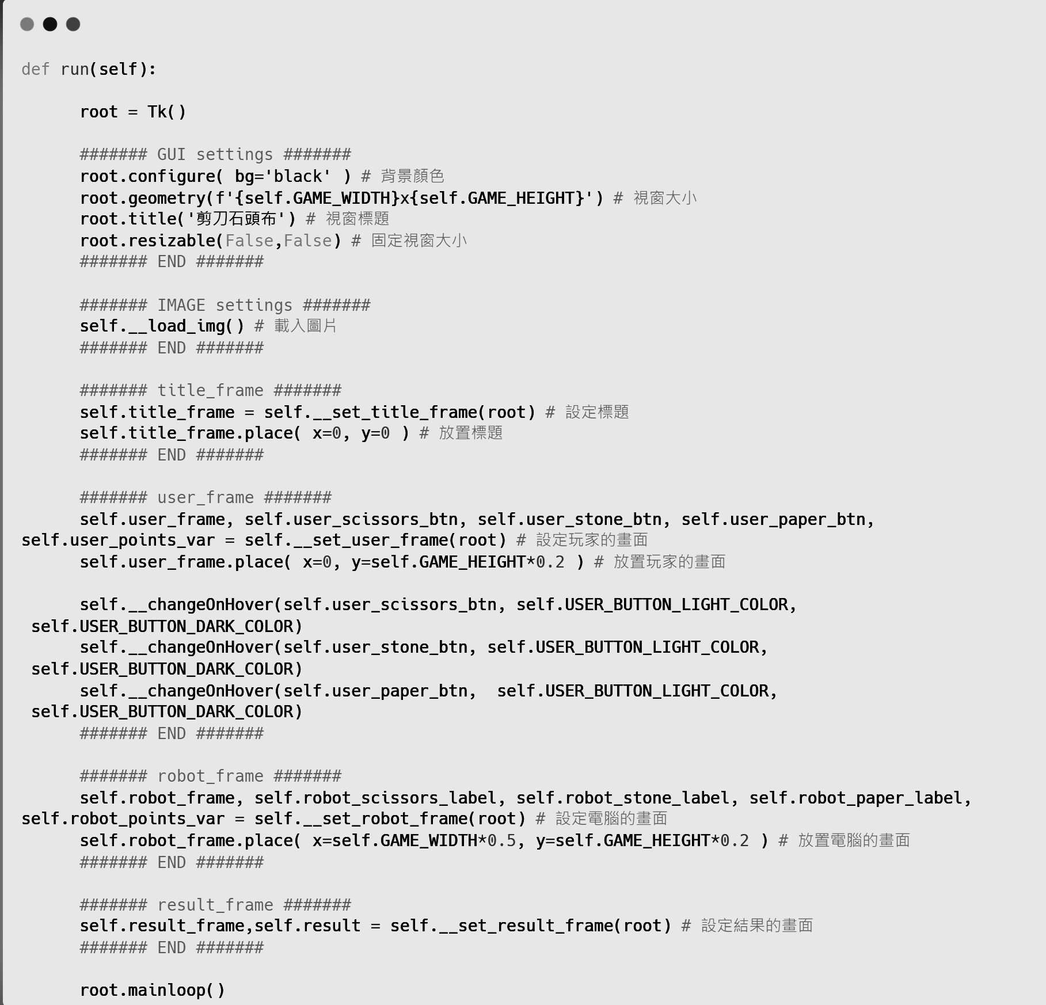
學習重點六：遊戲框架

Slide 5
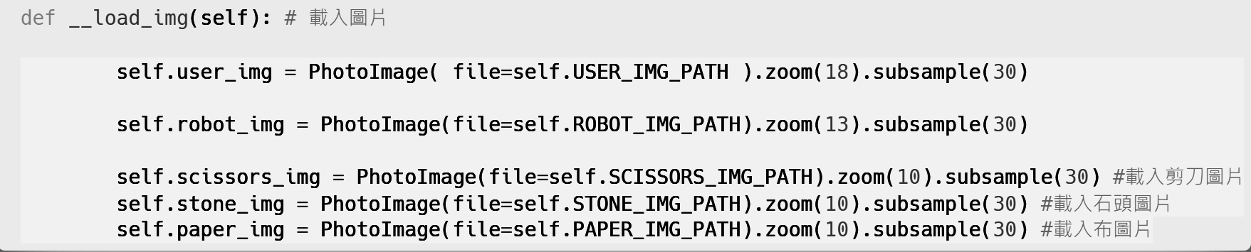
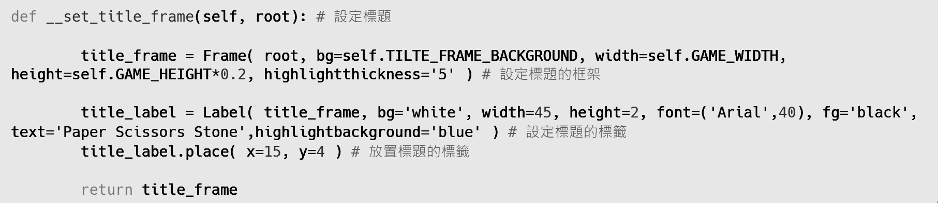
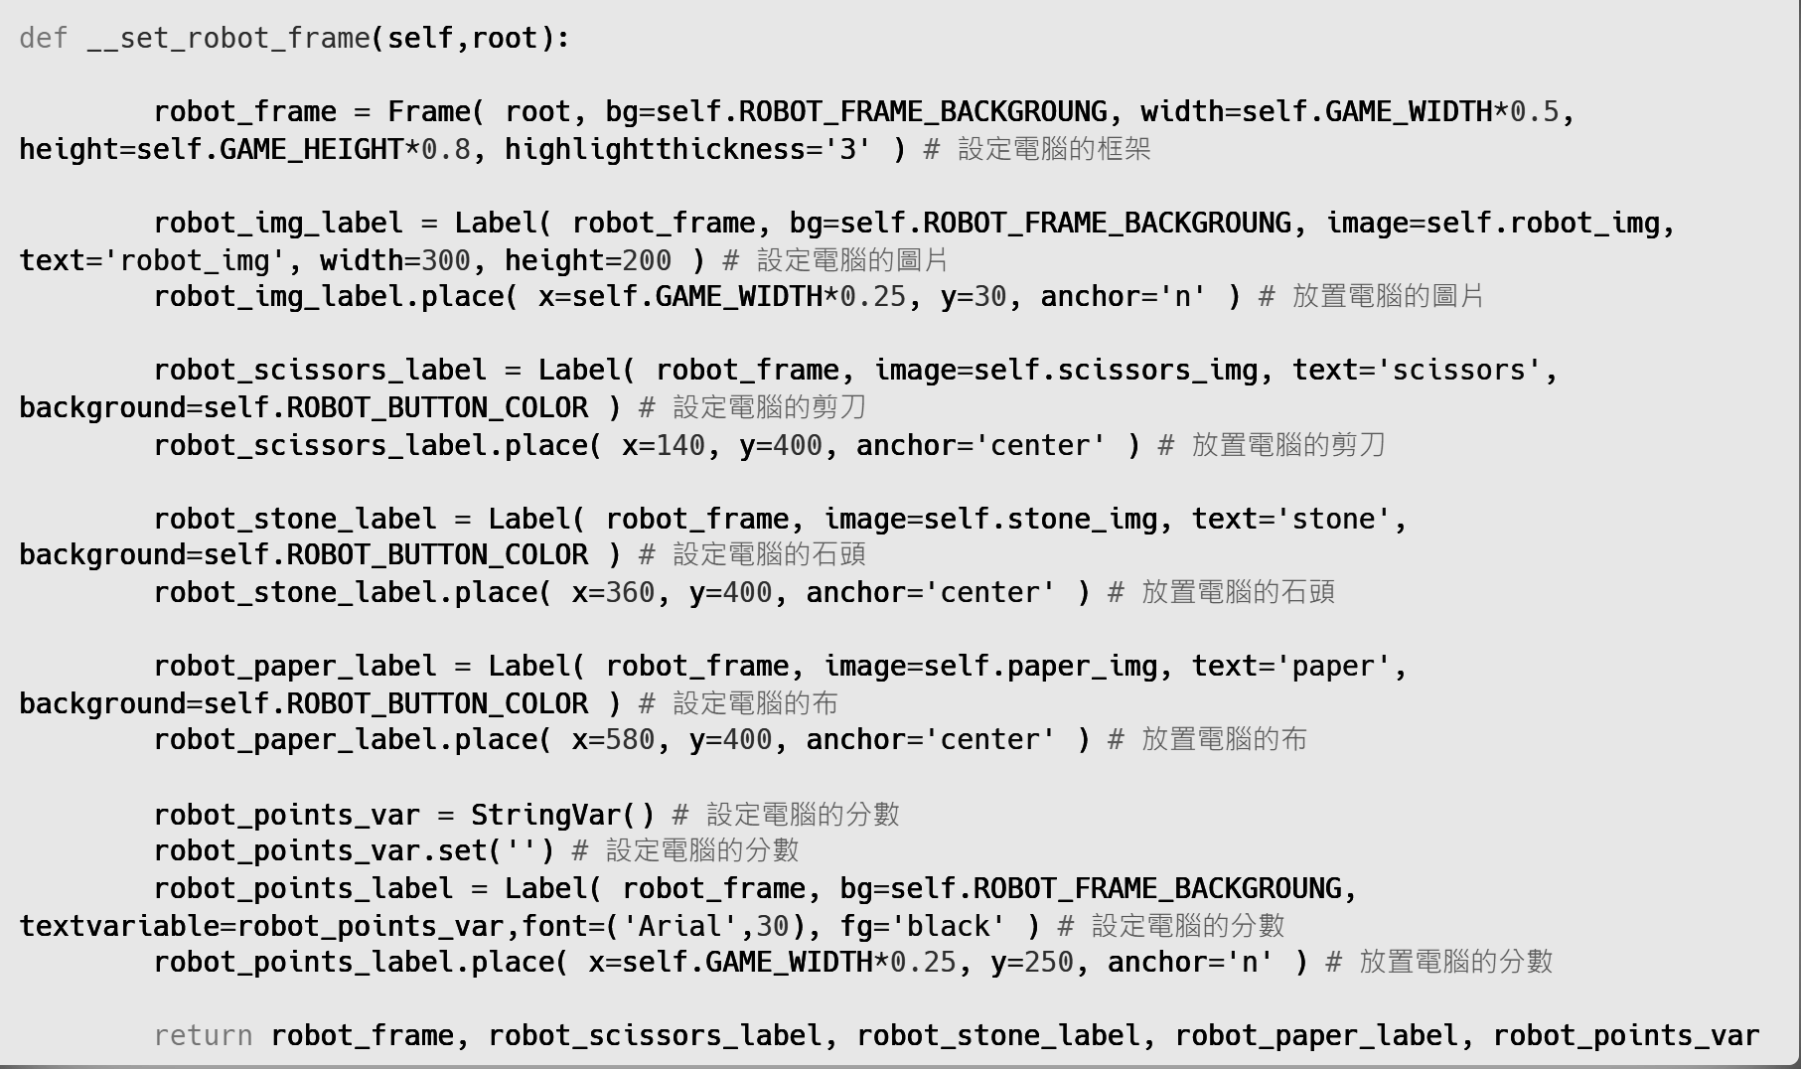
學習重點七：load_img 程式碼
學習重點八：set_title_frame 程式碼
學習重點九：set_robot_frame 程式碼

Slide 6
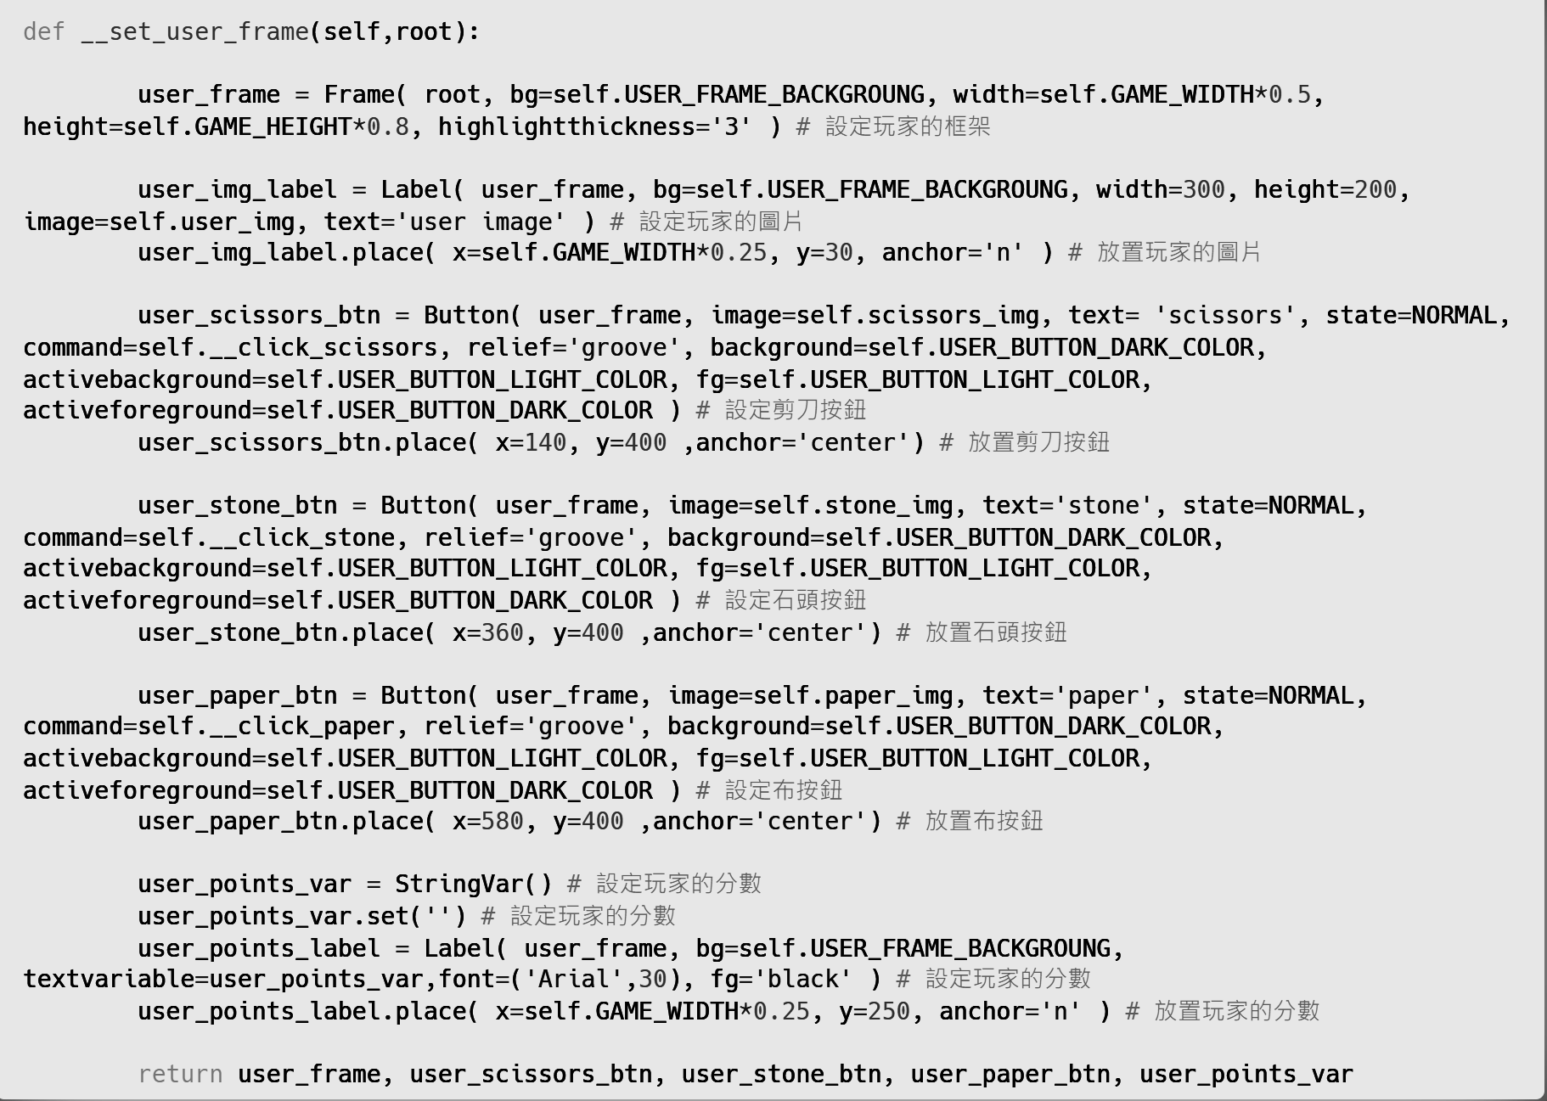
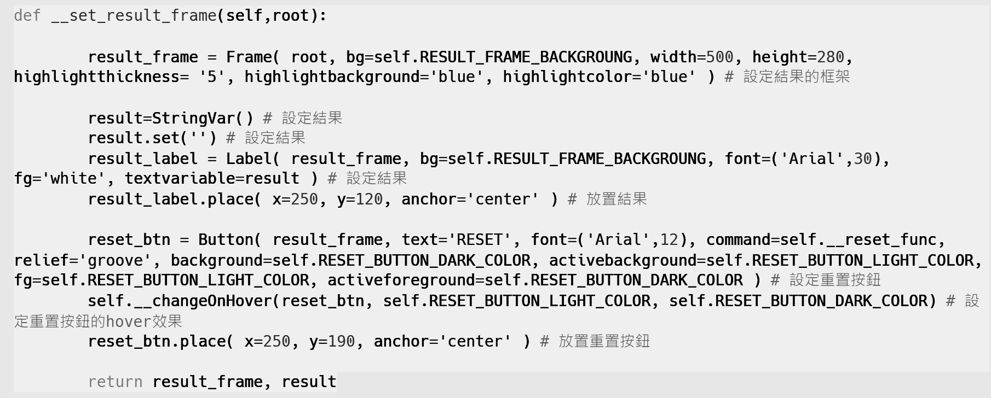
學習重點十：set_user_frame 程式碼
學習重點十一：set_result_frame 程式碼

Slide 7
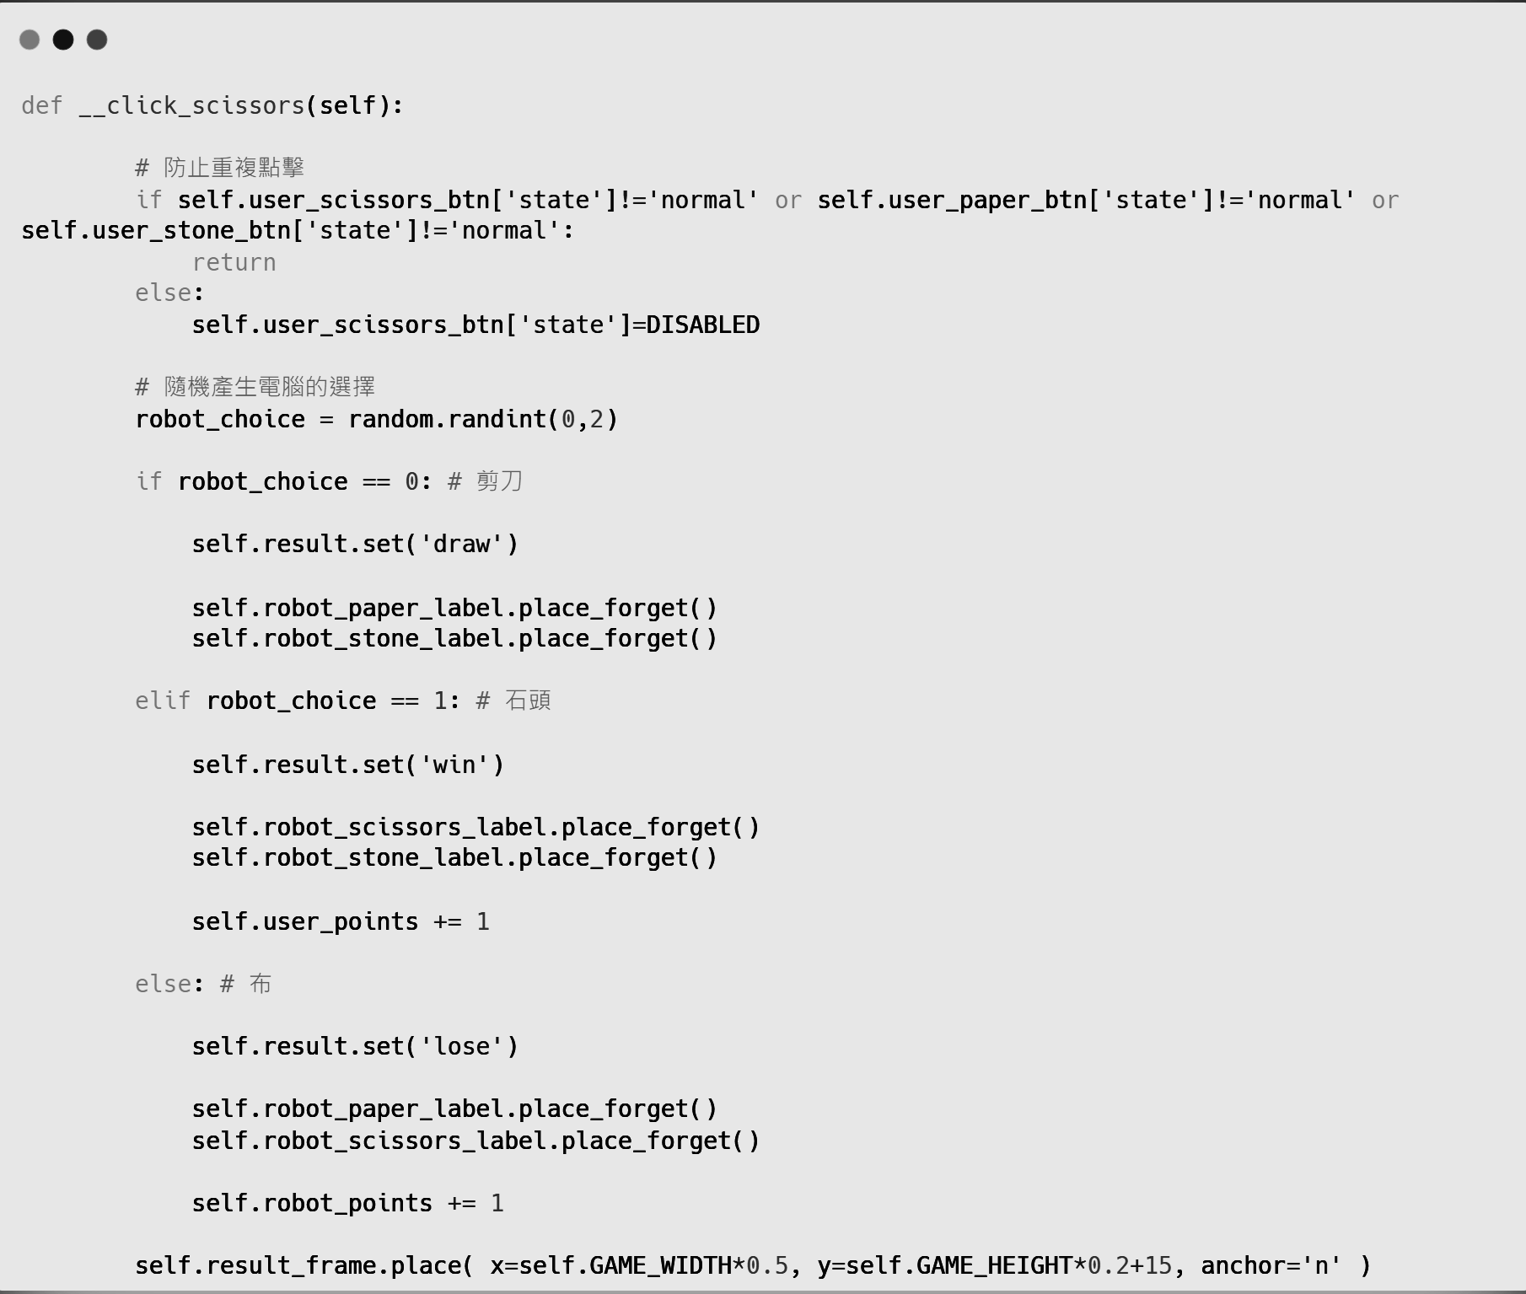
學習重點十二：click_scissors 程式碼 (石頭、布比照)

Slide 8
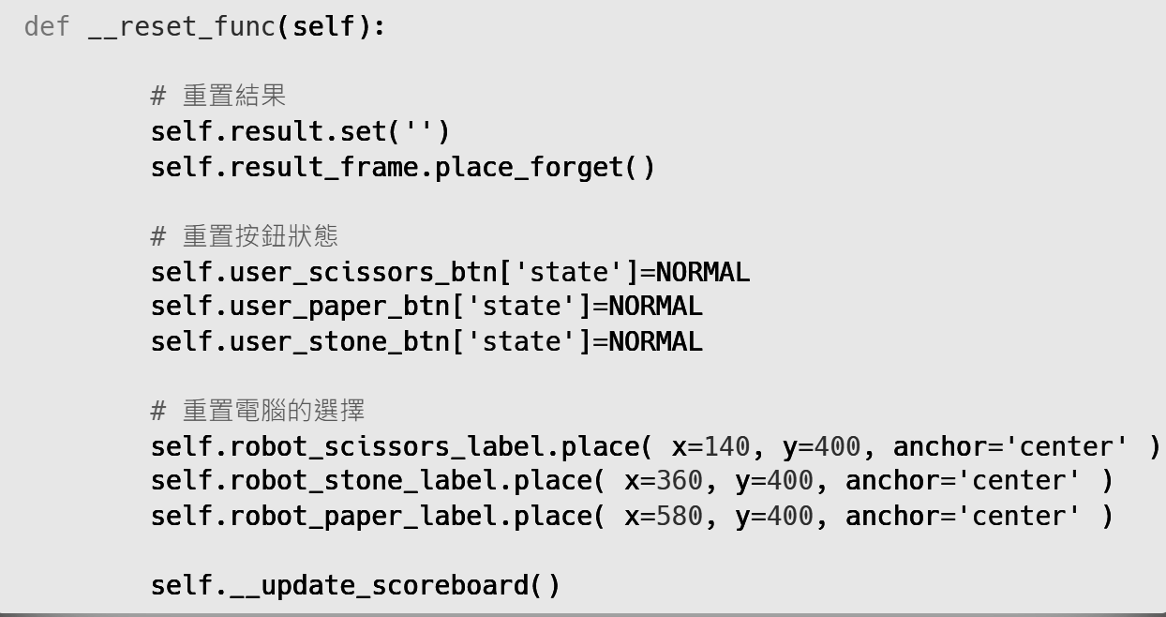
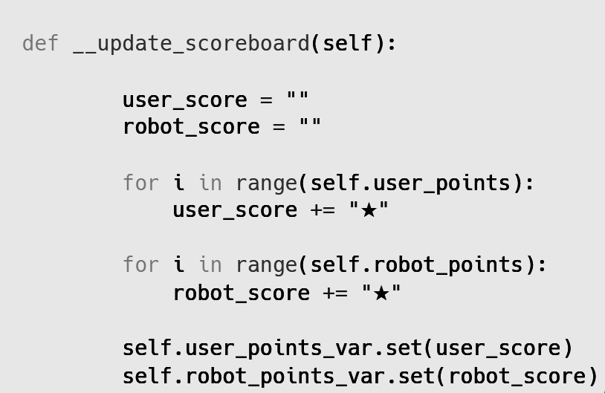
學習重點十三：reset_func 程式碼
學習重點十四：update_scoreboard 程式碼

